Slide 1
De Pekín a Lhasa
El Ferrocarril de China a través del Techo del Mundo
Un tributo a los constructores del ferrocarril más grande del mundo

Slide 2
Retos
Desde la fundación de la República de China por el Dr. Sun -Yat- sen en 1911, el sueño de China fue tener un sistema ferroviario nacional que la conectase con El Tibet.
El Tíbet permanecía desconectado, en razón de que poseía obstáculos enormes e insuperables. Desde los años 50, entre los múltiples retos que encaraban los proyectistas de los Ferrocarriles de China, los siguientes eran los más significativos:
  Barreras Montañosas Formidables
  Nieves eternas inestables y humedales pantanosos
  Un ecosistema muy frágil

Slide 3
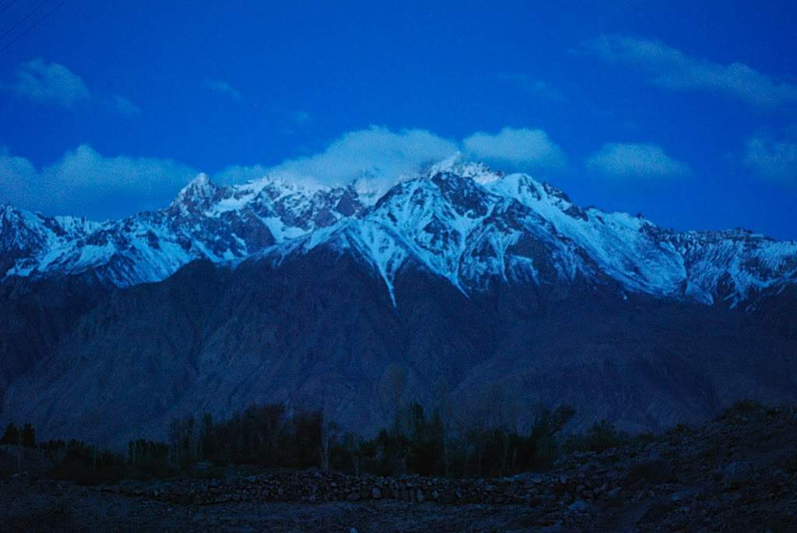
Pregunta:
¿Cómo construir un ferrocarril a través de estas montañas hacia el Tibet?.

Slide 4
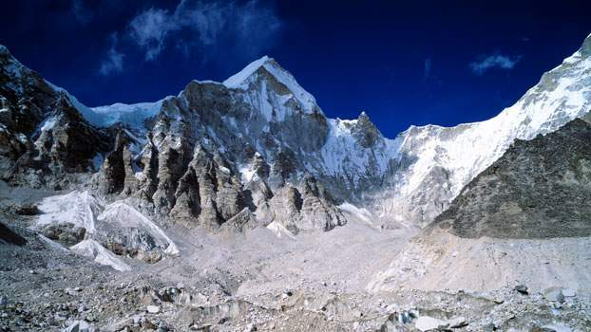
Había que escalar montañas de más de 5,200 metros, hacer puentes en valles de 12 kilómetros de ancho, cientos de kilómetros de hielo perenne y nieve fangosa que nunca podrían soportar vías y trenes. ¿Cómo podría alguien hacer un túnel en roca a -40 °C o colocar rieles cuando el mínimo esfuerzo obligaba a correr desesperadamente por oxígeno en ese aire enrarecido?

Slide 5
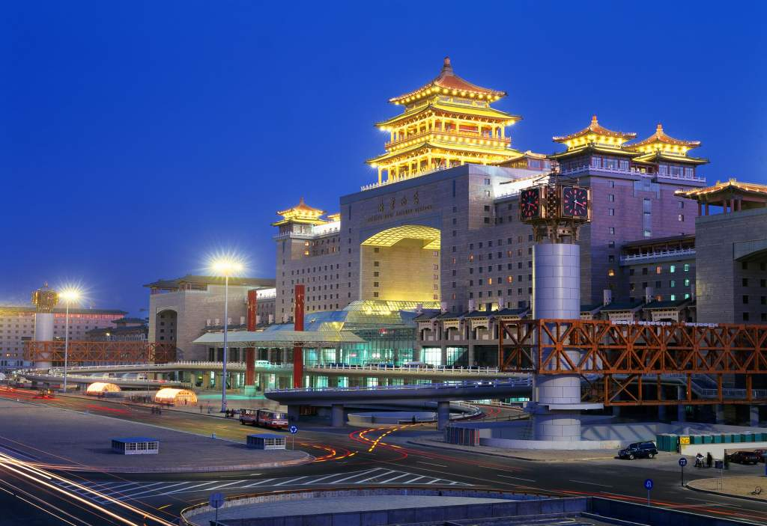
El poniente de Pekín – aquí empieza nuestra historia

Slide 6
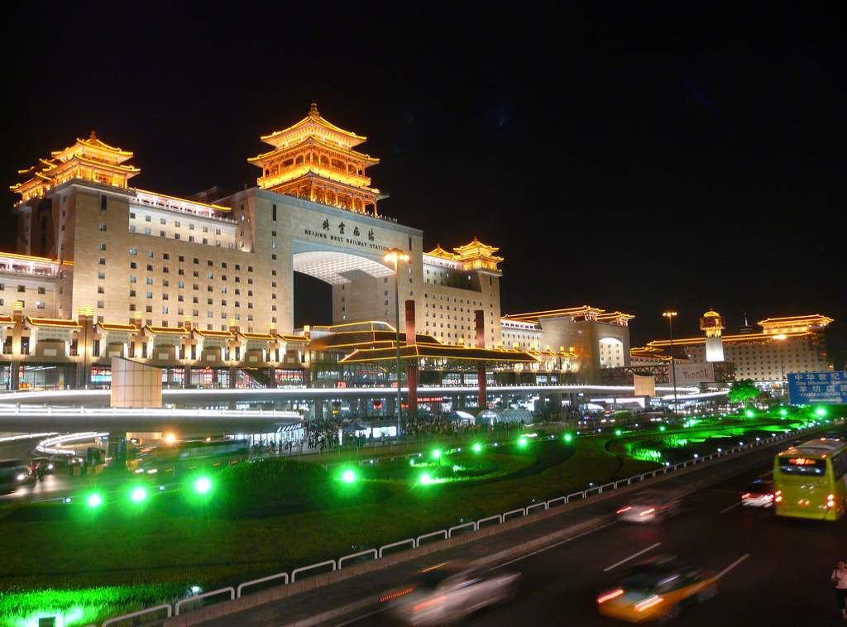
La estación Poniente de Ferrocarriles de Pekín es la primera parte de nuestra aventura en tren hacia Lhasa

Slide 7
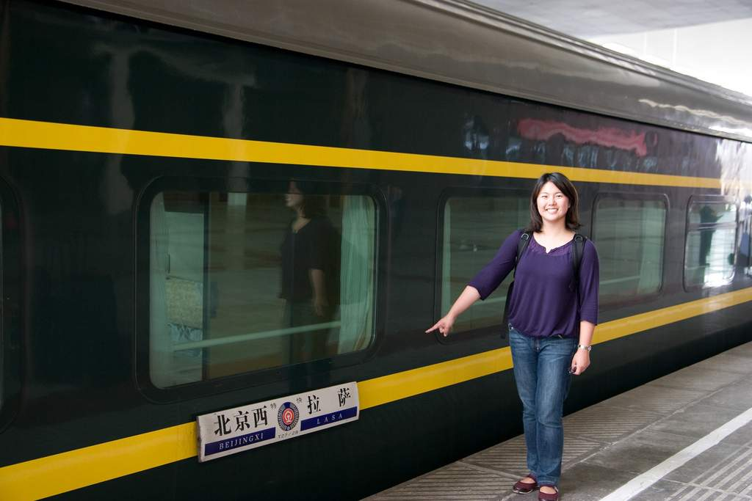
Joey nuestra compañera de viaje, señala el letrero que reza: “Pekín Poniente a Lhasa”

Slide 8
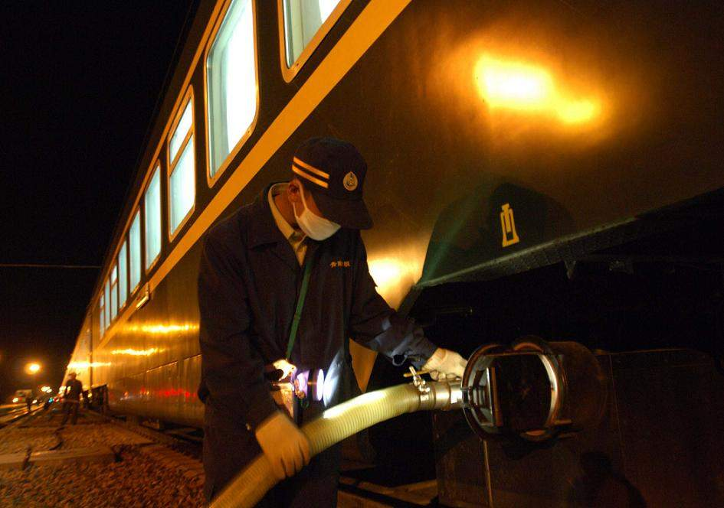
Con propósitos de protección ambiental, todos los trenes que entren en El Tíbet están equipados con compactadores de basura y sanitarios de vacío. No se permite dejar basura a la partida de los trenes. En esta foto usted podrá ver a los trabajadores recogiendo losresiduos de los sanitarios de un tren en el ferrocarril Qinghai-Tíbet utilizando tecnología de vacío en la estación de Golmud.

Slide 9
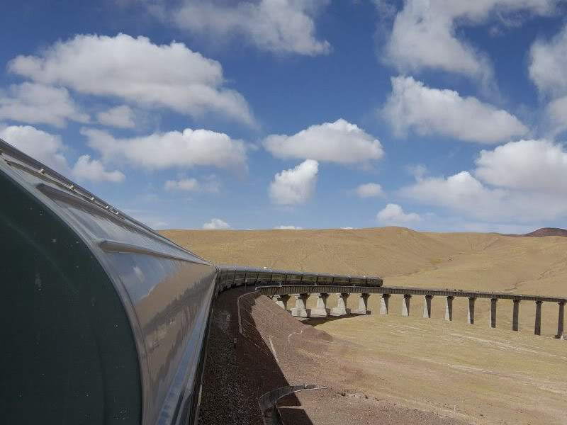
El ferrocarril Qinghai-Tíbet, se extiende por 1,956 km., desde Xining, capital de la Provincia de Qinghai hasta Lhasa. El costo para el gobierno chino fue de 26,500 millones de RMB (4,100 millones de dólares) y se terminó en junio de 2006 (un año antes de lo programado)

Slide 10
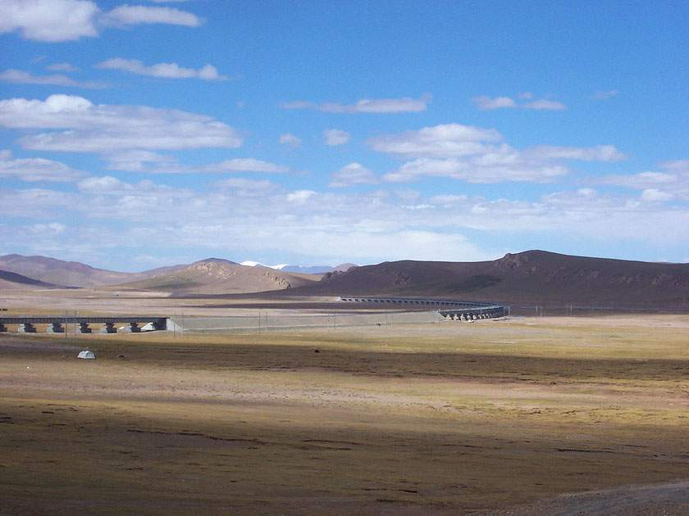
La protección del frágil ambiente es una prioridad importante para los ingenieros ferroviarios de China

Slide 11
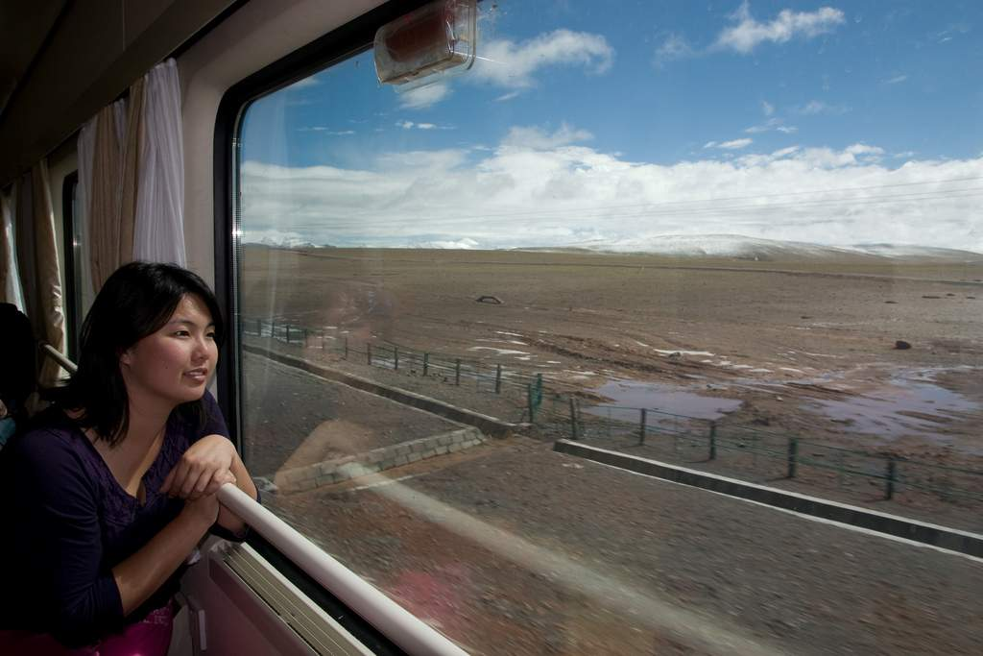
Joey disfruta los cambios de escenario en su ventana

Slide 12
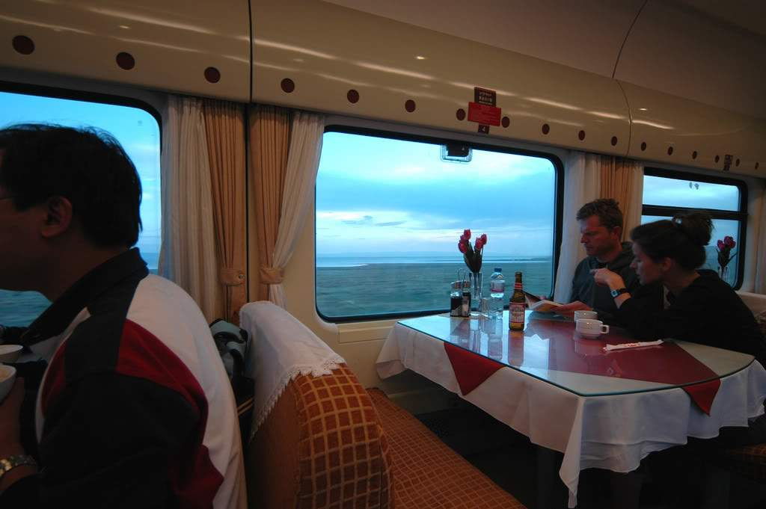
El menú en el coche comedor incluye comida occidental.

Slide 13

Una tripulación amable proporciona refrescos de fruta fresca, botanas y bebidas siempre con una sonrisa

Slide 14

Los pasajeros no sufren de mareo por la altitud, dado que los coches están presurizados como los aviones y cuentan con aire acondicionado. Hay máscaras de oxígeno disponibles en sus gabinetes dormitorio así como en todos los corredores del tren y en los lavatorios, en caso de que se requieran.

Slide 15

Un bello escenario y una buena variedad de comidas calientes están disponibles en su menú.

Slide 16
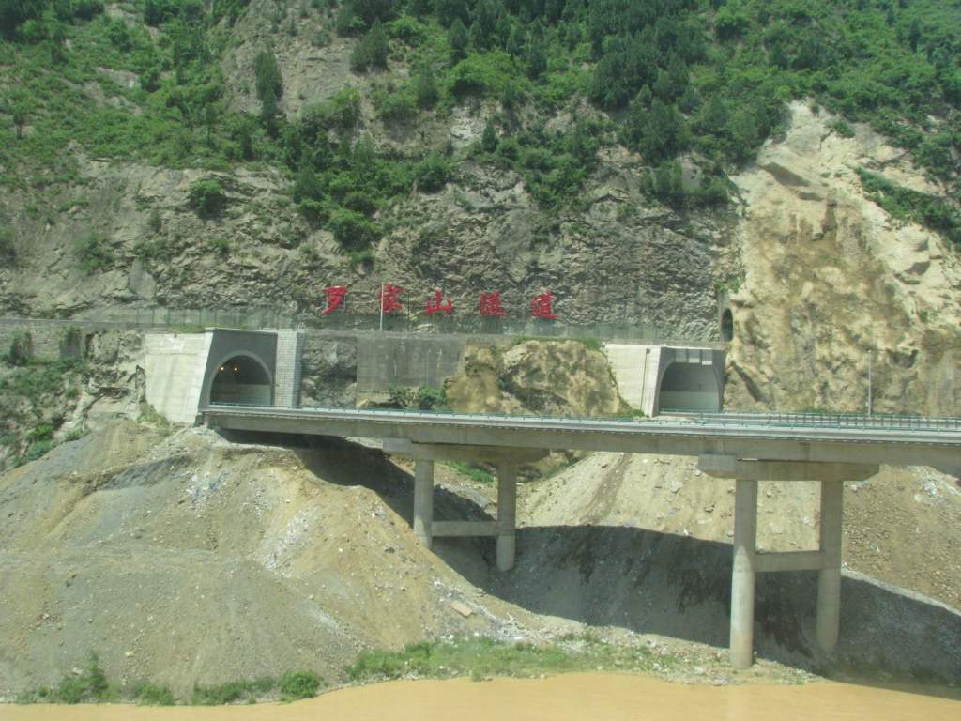
Túneles en la Montaña Kun Lun

Slide 17
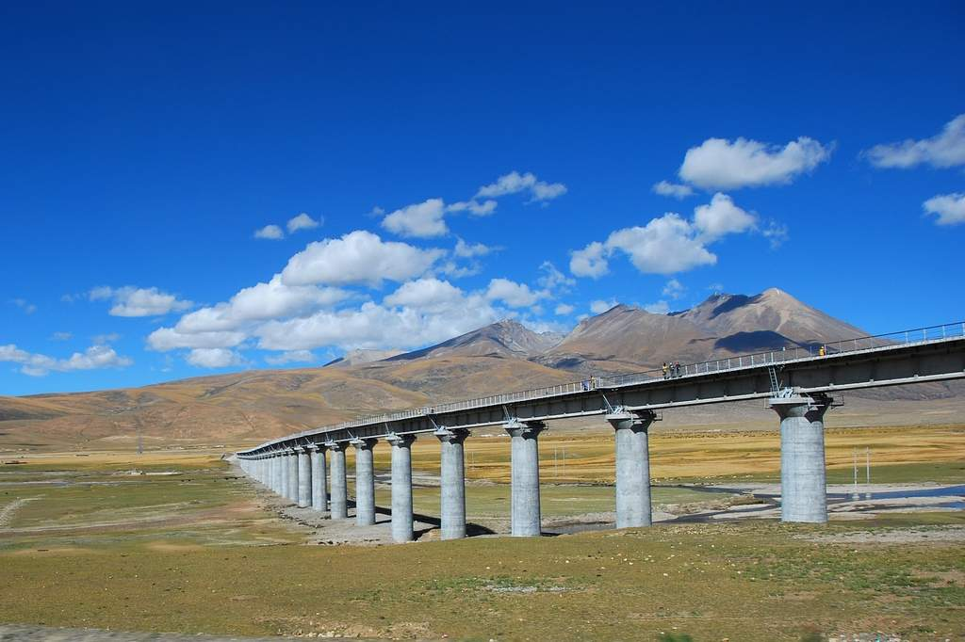
Building
Construyendo un puente sobre las nieves. Esta ha sido la menor de las dificultades pero también la más cara. Esto es, los 11.7 km., del puente Qingshuihe lo convierten en el puente más largo del mundo, construido sobre nieve.

Slide 18
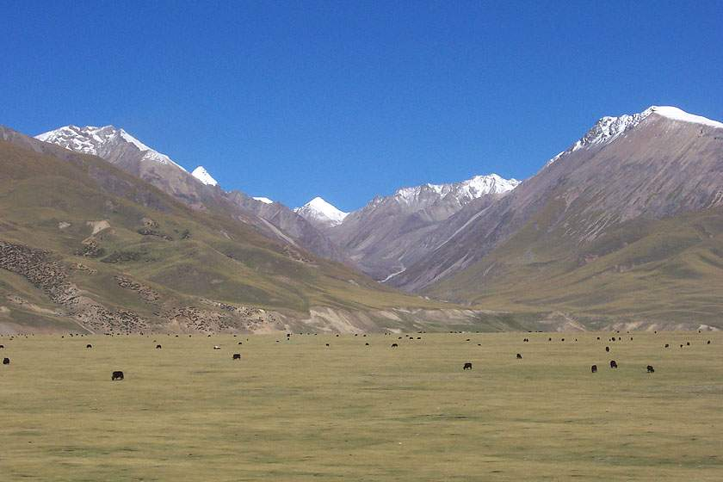
Los animales pastan pacíficamente – indiferentes al paso del tren.

Slide 19
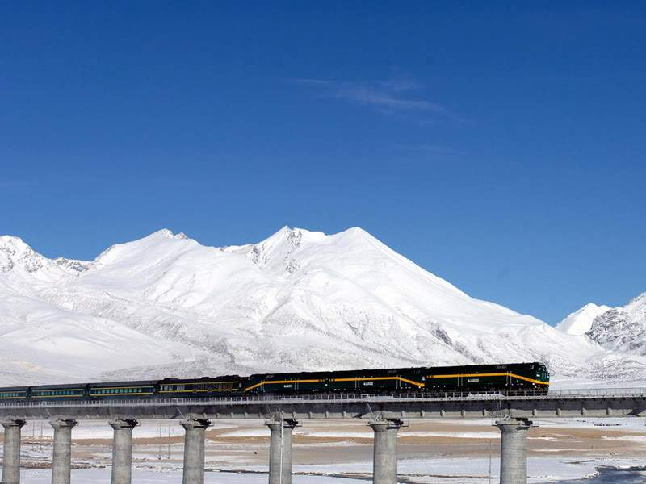

Slide 20
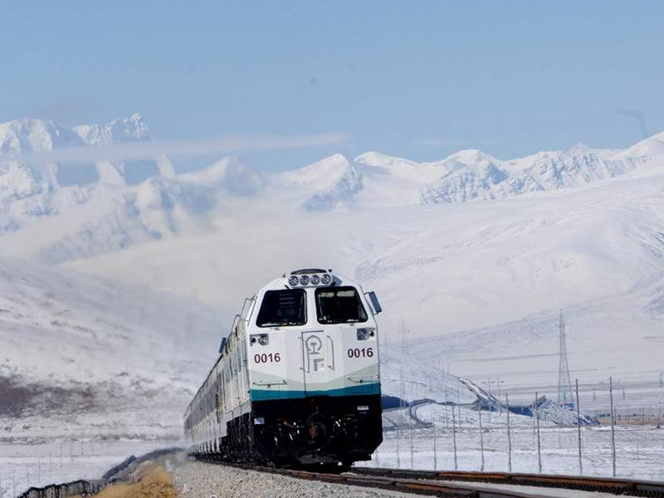
El tren sube a una altitud por encima de los 5000 metros – más de 16,000 pies

Slide 21
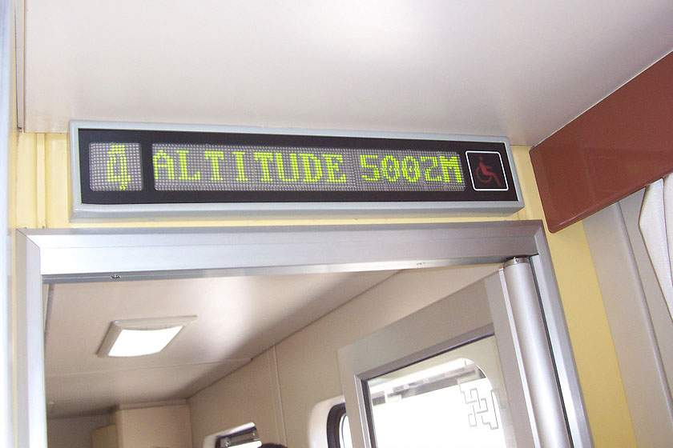
La longitud total del ferrocarril Qinghaig es de 1,956 km. La línea incluye el paso Tanggula, a 5,072m., (16,640 pies) sobre el nivel del mar, la vía más alta del mundo. Los 1,338 m., del túnel Fenghuoshan se colocan como el túnel más alto del mundo, a 4,905 m., sobre el nivel del mar. El túnel Yangbajing con sus 3,345 m., lo hacen el más largo de la línea.

Slide 22
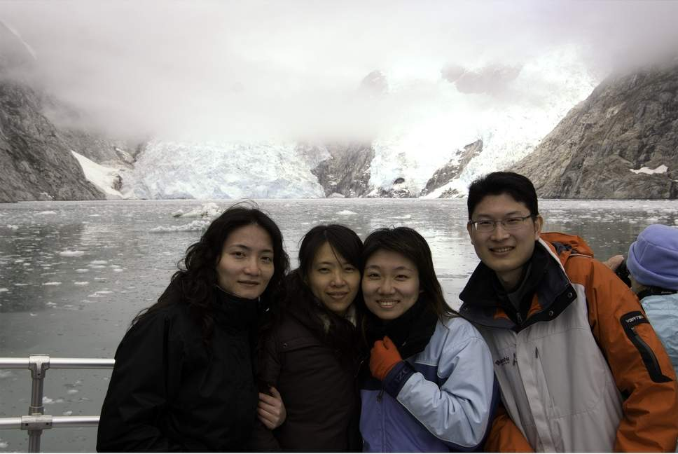
Parada para tomarse una foto con un glaciar como fondo

Slide 23
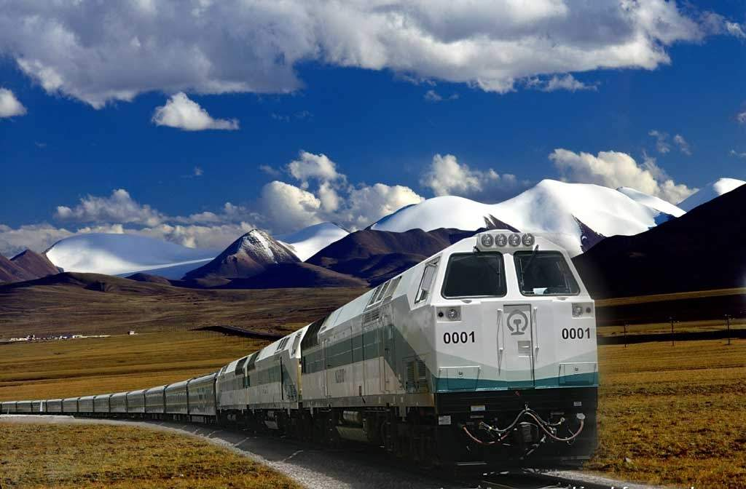
Nuestro tren pasa por glaciares y montañas cubiertas de nieve en su camino a Lhasa

Slide 24
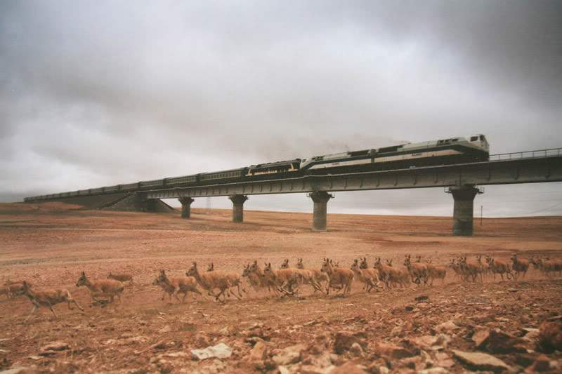
Desde el inicio los departamentos de diseño y construcción del ferrocarril pusieron especial atención a la protección ambiental. Las medidas incluyeron corredores para la migración del antílope tibetano.

Slide 25
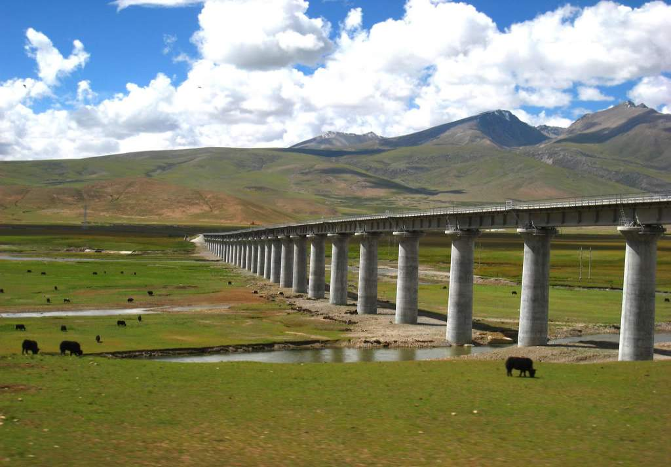
Otras especies, como osos y asnos salvajes se han adaptado exitosamente a la presencia de la línea ferroviaria y su tráfico.

Slide 26
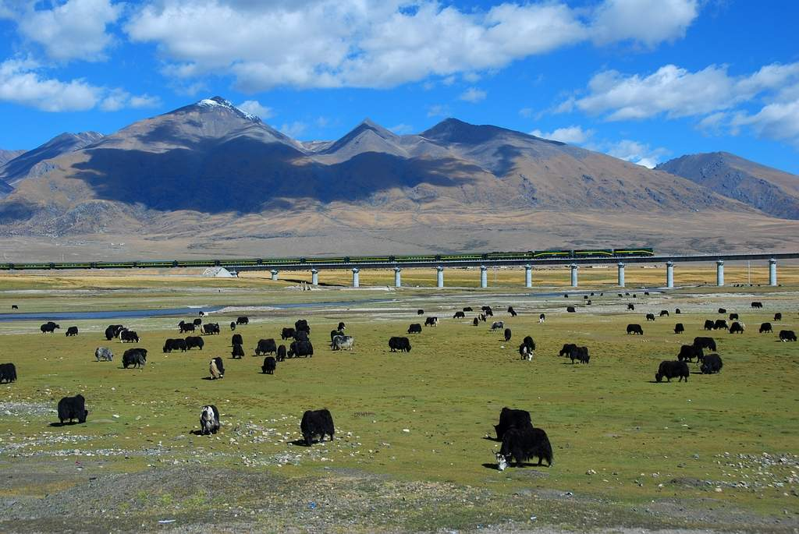
Yaks pastando pacíficamente mientras el tren pasa a toda velocidad.

Slide 27
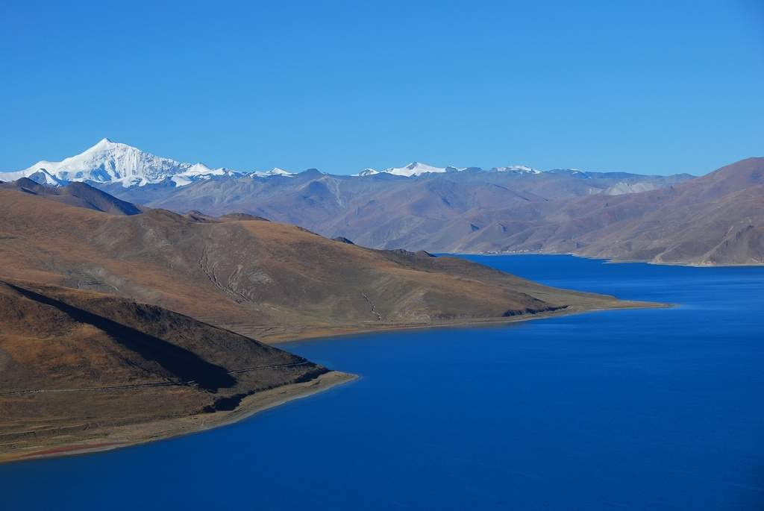
Belleza hechizante del azul LagoYamdrok

Slide 28
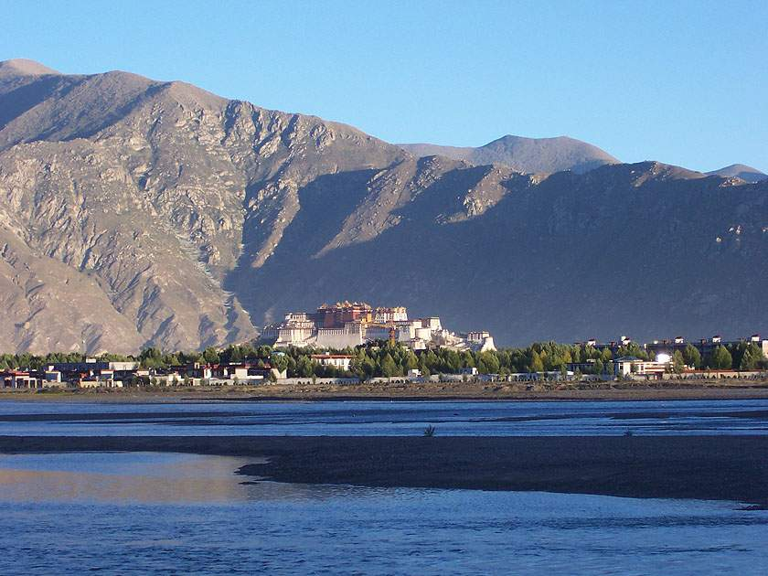
Nuestro tren pasa por el monasterio de Potala en su camino hacia la Estación de Lhasa

Slide 29
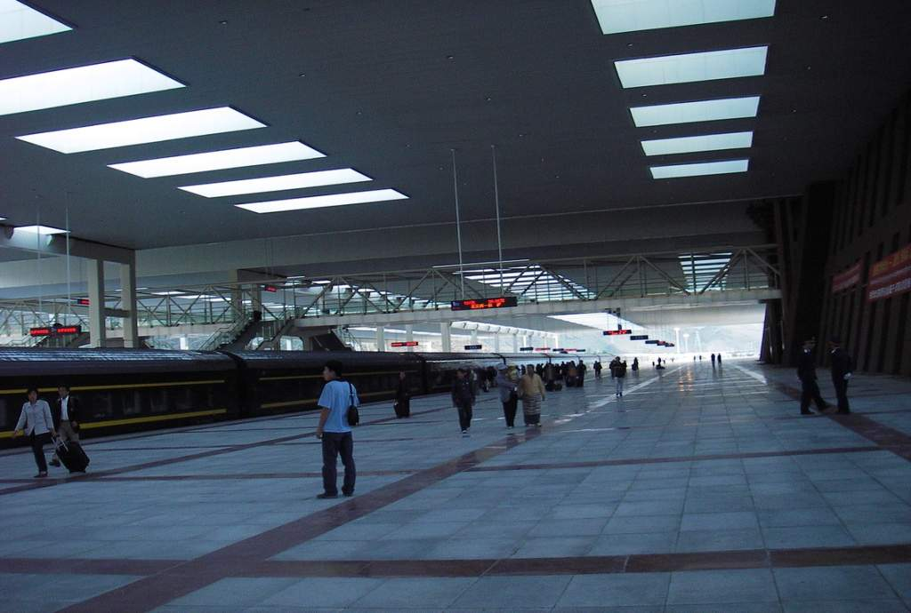
Con la inauguración del ferrocarril Qinghai-Tíbet, y el nuevo aeropuerto de Nyingchi, los turistas inundan El Tíbet y exceden los 4 millones anuales con un incremento el año pasado del 60%

Slide 30
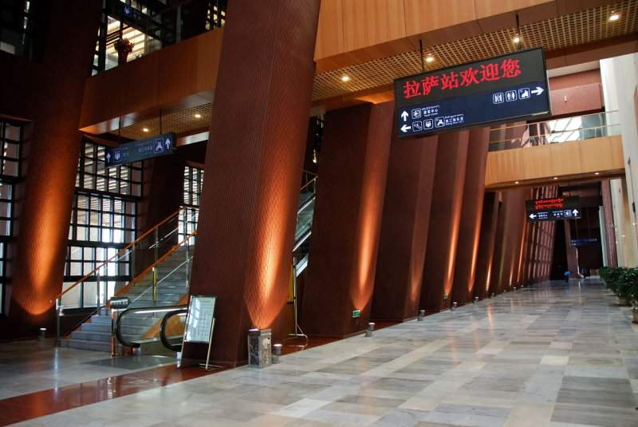
Lobby de la estación ferroviaria de Lhasa

Slide 31
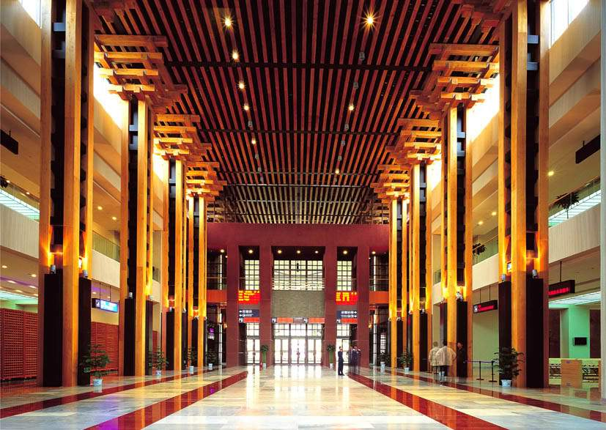
Corredor principal de salida de la Estación de Lhasa

Slide 32
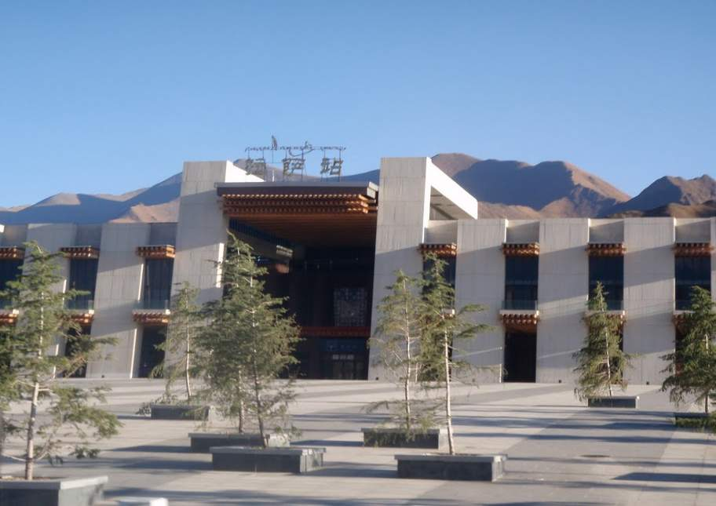
Estación de Lhasa

Slide 33
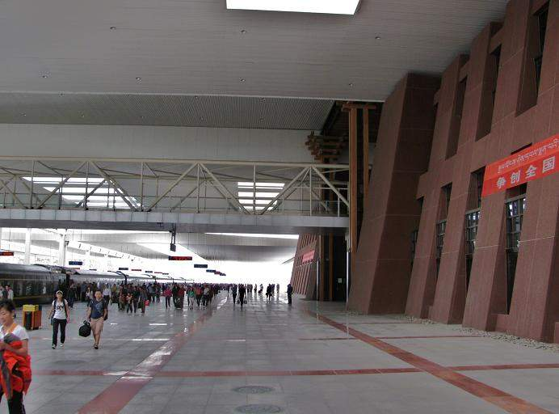
Estación de Lhasa – parece más una terminal aeroportuaria de 1ª Clase que una estación ferroviaria.
Gracias al proyecto, el desarrollo y la prosperidad han llegado finalmente a estas lejanas tierras. Ya se pueden ver kilómetros y kilómetros de impresionantes carreteras, puentes, ferrocarriles y otras obras de infraestructura.

Slide 34
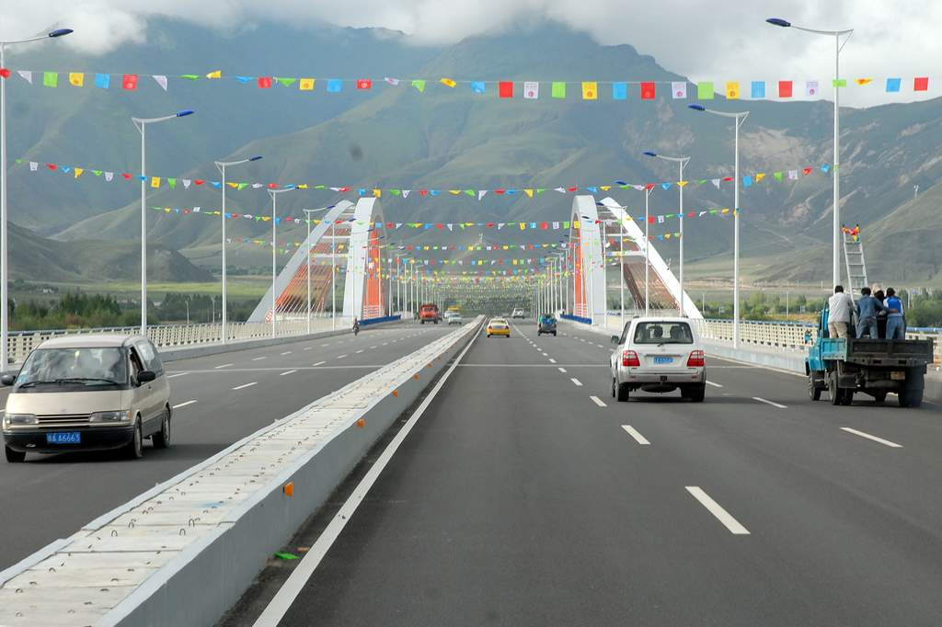
Un nuevo puente sobre el Río Tangpo a la estación

Slide 35
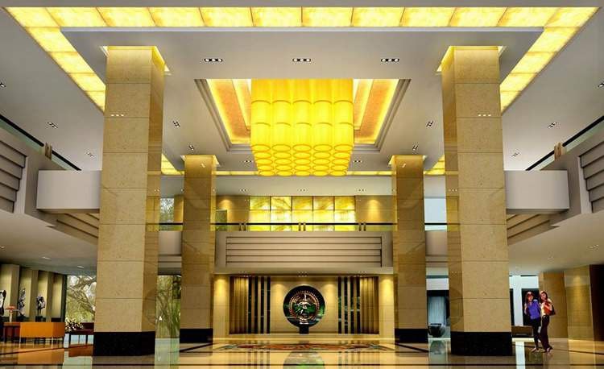
Registrándose en el hotel en Lhasa

Slide 36
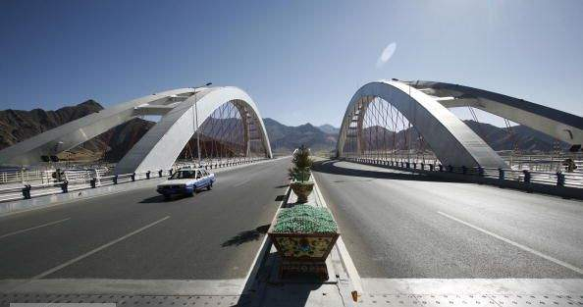
FIN
Copyright reserved:
E. Cheong
New Huaren Federation
16 February 2011
El puente sobre el Río Lhasa conecta el centro de la ciudad de Lhasa con la nueva estación ferroviaria…

Slide 37



Fin
Del
Trayecto
Fondo musical:
Música tradicional china

Slide 38







¿Te ha gustado?
Puedes ver más entrando
Aquí
Además puedes recibir powerpoints en tu correo electrónico suscribiéndote aquí:

